Slide 1

MongoDB II

Slide 2

НАШИ ПРАВИЛА
Включенная камера
Вопросы по поднятой руке
Не перебиваем друг друга
Все вопросы, не связанные с тематикой курса (орг-вопросы и т.д.), должны быть направлены куратору
Подготовьте свое рабочее окружение для возможной демонстрации экрана (закройте лишние соцсети и прочие приложения)
Notes:
Важно объяснить необходимость каждого пункта:
Включенная камера позволит
Познакомиться друг с другом
Привыкнуть к митингам, которые проводятся у практикующих разработчиков всегда с включенной камерой
Не отвлекаться от занятия
Вопросы по поднятой руке - позволит не нарушать линию повествования преподавателя, а также не будет сбивать других участников процесса от погружения в повествование
Орг вопросы - не тратить время на занятии
Рабочее окружение - чтобы случайно не показать всем под запись свою личную переписку или что-то, чего не хочется показывать :)

Slide 3

ЦЕЛЬ
Изучить Update и Delete. Изучить Aggregation Framework в MongoDB
Notes:
Каждый в конце занятия должен вернуться к поставленной цели и ответить на вопрос, достиг он ее или нет

Slide 4
ПЛАН ЗАНЯТИЯ
Изучить Update, Delete
aggregate()
Notes:
Здесь необходимо заполнить информацию о себе.
Отразите свои ключевые навыки и опыт
Расскажите, почему вам нравится преподавать и что вы считаете залогом хорошего обучения

Slide 5

Подготовка
Для подготовки к дальнейшим примера выполним данный код.
Мы сознательно допустили ошибку указав, что акулы не являются хищниками.
db.animals.insertMany([
{kind: "tiger", weight: 300, name: "Alan", predatory: true},
{kind: "penguin", weight: 2, name: "Kovalsky", predatory: true},
{kind: "chicken", weight: 1, name: "Cipa", predatory: false},
{kind: "shark", weight: 400, name: "Sharp", predatory: false},
{kind: "shark", weight: 450, name: "John", predatory: false},
{kind: "panda", weight: 200, name: "Po", predatory: false},
]);

Slide 6
Update
updateOne() изменить один документ
updateMany() изменить несколько документов
аргументы
filter
action

Slide 7
Операторы
$set,
$inc,
$rename,
$push,
$pull,
$unset

Slide 8
Изменение нескольких документов - $set
Изменим свойство predatory у акул - на true.
updateMany - обновит все документы соответствующие фильтру
Первый параметр: { kind: "shark" } - это параметр поиска
Второй: сами изменения
$set оператор изменит поле predatory у всех акул на true
db.animals.updateMany({ kind: "shark" }, { $set: { predatory: true } });

Slide 9
Изменение нескольких документов - $inc
$inc увеличивает значение на указанную величину
В данном примере мы увеличиваем вес всех животных на три. В качестве первого параметра передали пустой объект поиска, так мы совсем не ограничили поиск
db.animals.updateMany({}, {$inc: {weight: 3}});

Slide 10
Изменение нескольких документов - $rename
RENAME - переименовать имя свойства
Переименуем у всех животных свойство weight в kg
db.animals.updateMany({}, {$rename: {weight: "kg"}})

Slide 11
Изменение нескольких документов
Добавим хищникам новое свойство
foods: ["fish", "squid"]
db.animals.updateMany(
{ predatory: true },
{ $set: { foods: ["fish", "squid"] } }
);

Slide 12
Изменение нескольких документов - $push
С помощью push мы можем добавить в массив еды foods новое значение
В данном случае мы добавили "wolf" в массив еды тигра
db.animals.updateOne(
{kind: "tiger"},
{$push: {foods: "wolf"}}
);

Slide 13
Изменение нескольких документов - $pull
С помощью pull мы можем забрать из массива еды foods указанное значение
В данном случае мы убрали "squid" из массив еды тигра.
db.animals.updateOne(
{kind: "tiger"},
{$pull: {foods: "squid"}}
);

Slide 14
Изменение нескольких документов - $unset
С помощью unset мы можем удалить само свойство (не только значение, но и само свойство исчезает)
В данном случае мы убрали у цыпленка свойство predatory
db.animals.updateOne(
{kind: "chicken"},
{$unset: {predatory: ""}}
);

Slide 15
Изменение одного документа - updateOne()
Изменение конкретного документа удобнее всего осуществлять по _id Замените id на значение из вашей базы В данном примере мы изменили name x
db.animals.updateOne(
{_id: ObjectId("65c5e83e0829498ae91d3ebc")},
{$set: {name: "Kovalsky 2"}}
);

Slide 16
Изменение одного документа - updateOne()
Изменение конкретного документа удобнее всего осуществлять по _id Замените id на значение из вашей базы В данном примере мы изменили name x
db.animals.updateOne(
{_id: ObjectId("65c5e83e0829498ae91d3ebc")},
{$set: {name: "Kovalsky 2"}}
);

Slide 17
MongoDB: CRUD
Delete
deleteOne() удалить один документ
deleteMany() удалить несколько документов
аргументы
filter

Slide 18
Удаление одного документа - deleteOne()
Удаление конкретного документа тоже удобно осуществить именно по _id
db.animals.deleteOne({_id: ObjectId("65c5e83e0829498ae91d3ebe")});

Slide 19
Удаление нескольких документов - deleteMany()
Удаление многих можно осуществить по параметру поиска
В данном примере мы удалили по все у кого свойство kind: "t-rex"
// добавим динозавра
db.animals.insertOne({kind: "t-rex", kg: 1500});
// Устроим вымирание динозаврам
db.animals.deleteMany({kind: "t-rex"});

Slide 20
MongoDB Aggregation Framework
позволяет получить вычисленные данные
инструмент для анализа, обработки данных
реализуется методом aggregate()
представляет конвейер (pipeline), который содержит определенные этапы обработки (stages)
// вывести всех пользователей
db.users.aggregate()

Slide 21
Основные стадии (этапы, stages) обработки - операторы
$match фильтрация
$sort сортировка (-1 по убыванию, 1 по возрастанию)
$project проекция
$limit лимитирование
$skip пропустить (документы)
$group группировка
$lookup объединение коллекций
$addFields добавить поля
$sample получить произвольные документы
$count возвращает ко-во документов

Slide 22
Aggregation - $match
Получим всех хищных
db.animals.aggregate([
{$match: {predatory: true}}
]);

Slide 23
Aggregation - $sort
Получим всех хищных и отсортируем их по весу от тяжелого к легкому
db.animals.aggregate([
{$match: {predatory: true}},
{$sort: {kg: -1}}
]);

Slide 24
Aggregation - $limit
Чтобы получить самого тяжелого не-хищника
Мы можем отфильтровать не хищных, отсортировать по весу и оставить только первого при помощи limit. Например, limit(2) - ограничить результат первыми двумя документами
db.animals.aggregate([
{$match: {predatory: false}},
{$sort: {kg: -1}},
{$limit: 1}
]);

Slide 25
Aggregation - $skip
В данном примере мы получаем третьего по тяжести хищника. Для этого отфильтровали хищников, отсортировали по весу, пропустили первых двух, и из всех оставшихся - вывели первого
db.animals.aggregate([
{$match: {predatory: true}},
{$sort: {kg: -1}},
{$skip: 2},
{$limit: 1}
]);

Slide 26
Aggregation - $project
C помощью проекции можно указать, какие поля нам интересно получить, а какие нет. Логика такая же как была с find: 1 - хотим отобразить, 0 - нет
db.animals.aggregate([
{$match: {kg: 3}},
{$project: {name: 1, foods: 1, _id: 0}}
]);

Slide 27
Aggregation - $project
С помощью count можно посчитать, сколько получено документов. В данном примере 'number_of_planteaters' это псевдоним под которым выведется результат
db.animals.aggregate([
{$match: {predatory: false}},
{$count: 'number_of_planteaters'}
]
);

Slide 28
Aggregation - $sample
С помощью sample можно получить случайный документ
В данном примере мы получим случайное животное
db.animals.aggregate([
{$sample: { size: 1, }, },
]);

Slide 29
Aggregation - $sample
В данном примере мы получим случайное животное с весом больше 100 кг
db.animals.aggregate([
{ $match: { kg: { $gt: 100 } } },
{ $sample: { size: 1 } },
]);

Slide 30
Aggregation - $lookup
С помощью lookup можно “подсмотреть” в другую коллекцию для получения дополнительной информации Чтобы рассмотреть lookup
нам придется немного подготовиться, давайте добавим пост и комментарии к нему
// добавили Пост (для примера захардкодили id)
db.posts.insertOne({
_id: ObjectId("65c6096e0451b42a2273e13c"),
likes: 10,
text: "Hi, I am glad to be on likedin",
});

Slide 31
Aggregation - $lookup
// добавили комментарий к этому посту
db.comments.insertOne([
{
email: "fish@mail.com",
message: "Oh, you are here! Wonderful!",
post_id: ObjectId("65c6096e0451b42a2273e13c"),
},
{
email: "eidelman@mail.com",
message: "Hey, man!",
post_id: ObjectId("65c6096e0451b42a2273e13c"),
},
{
email: "eidelman@mail.com",
message: "P.S. love you so!",
post_id: ObjectId("65c6096e0451b42a2273e13c"),
},
]);
Добавим комментарии к посту

Slide 32
Aggregation - $lookup
db.comments.aggregate([
{$lookup: {
from: "posts", // куда будем подсматривать - коллекция
localField: "post_id", // как называется в колл. комменте
foreignField: "_id", // как называется в колл. посте
as: 'post_info'
}}
]);
Получим информацию из одной коллекцию, дополненную информацией из другой

Slide 33
Aggregation - $lookup
db.comments.aggregate([
{$lookup: {
from: "posts", // куда будем подсматривать - коллекция
localField: "post_id", // как называется в колл. комменте
foreignField: "_id", // как называется в колл. посте
as: 'post_info'
}}
]);
Получим информацию из одной коллекции, дополненную информацией из другой

Slide 34
Группировка, оператор $group
получает на входе документы
объединяет их в группы по заданному полю (или полям) группировки
на выходе - один документ равен одному уникальному значению поля группировки
Базовые операторы группировки (аккумуляторы)
$sum - сумма
$avg - среднее
$min - минимальное значение
$max - максимальное значение
$count - количество

Slide 35
Aggregation - $group
db.kids.insertMany([
{ name: "John", age: 5, gender: "boy" },
{ name: "Anna", age: 6, gender: "girl" },
{ name: "Leyla", age: 4, gender: "girl" },
{ name: "Frieda", age: 3, gender: "boy" },
{ name: "Bob", age: 5, gender: "boy" },
]);
Заполним базу данных информацией, чтобы мы могли совершить группировку

Slide 36
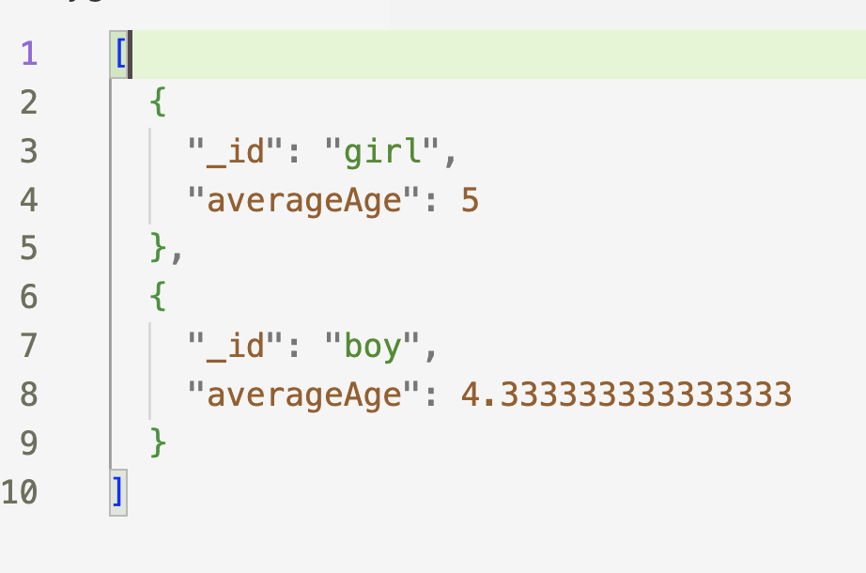
Aggregation - $group + $avg
db.kids.aggregate([
{ $group: { _id: "$gender", averageAge: { $avg: "$age" } } },
]);
Заполним базу данных информацией, чтобы мы могли совершить группировку
В результате мы получаем средний возраст по полу

Slide 37
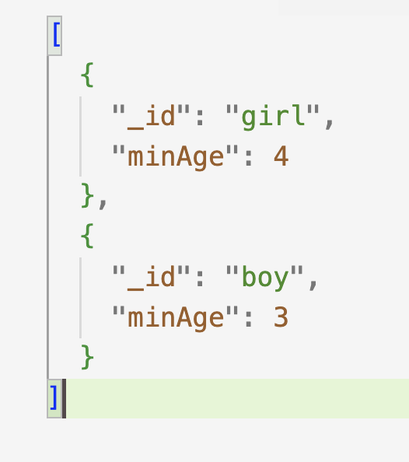
Aggregation - $group + $min
db.kids.aggregate([
{$group: {_id: "$gender", minAge: {$min: "$age"}}}
]);
С помощью $min мы можем получить минимальный возраст
В результате мы получаем минимальный возраст по полу

Slide 38
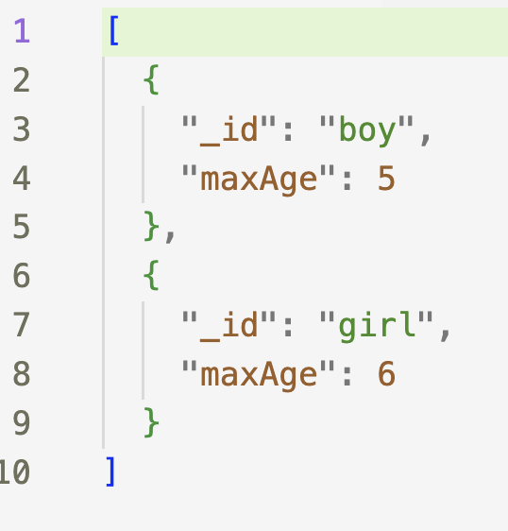
Aggregation - $group + $max
db.kids.aggregate([{
$group: { _id: "$gender", maxAge: { $max: "$age" } }
}]);
С помощью $max мы можем получить минимальный возраст
В результате мы получаем максимальный возраст по группам: мальчики, девочки

Slide 39


Ваша новая IT-профессия – Ваш новый уровень жизни
Программирование с нуля в немецкой школе AIT TR GmbH

